Slide 1
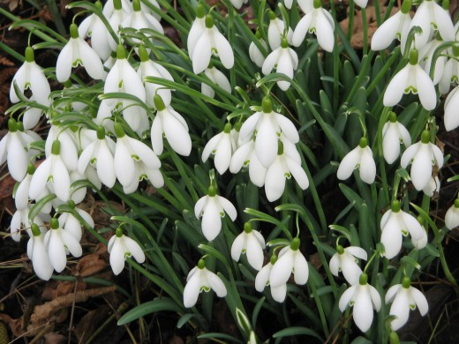
Прорастает сквозь снежок, К солнечным лучам, цветок

Slide 2
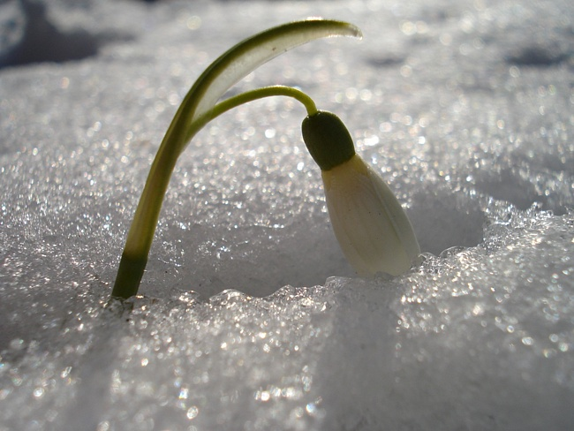
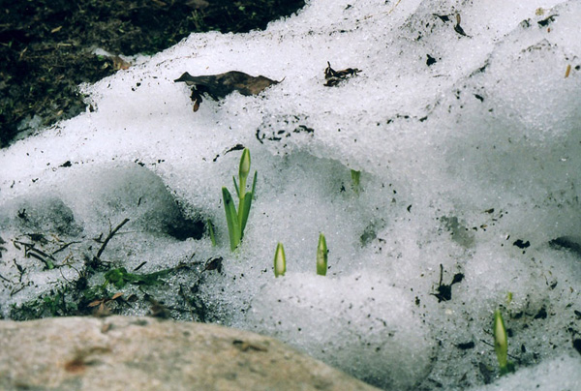
Пробивается росток, Удивительный цветок. Из-под снега вырастает, Раньше всех весну встречает.

Slide 3
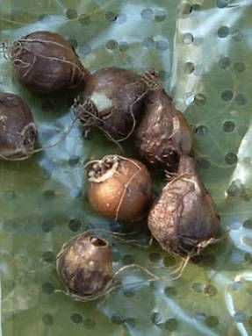
Сажают луковицы в период их покоя: с июля по сентябрь. Если посадить цветущие растения, то они приживутся, но на следующий год, скорее всего, не зацветут. Нужно знать также, что луковицы подснежников плохо переносят длительное высушивание. Их не рекомендуется держать на открытом воздухе более четырех недель. Для более длительного хранения подходит упаковка, часто используемая в торговле: полиэтиленовый пакет с перфорацией, заполненный опилками или стружкой. В нем луковицы пролежат без потери влаги до трех месяцев. Луковички сажают на глубину, равную высоте трех луковиц (т.е. между высаживаемой луковицей и поверхностью почвы могут разместиться еще две таких же). Это правило практически неизменно при посадке любых луковичных.

Slide 4
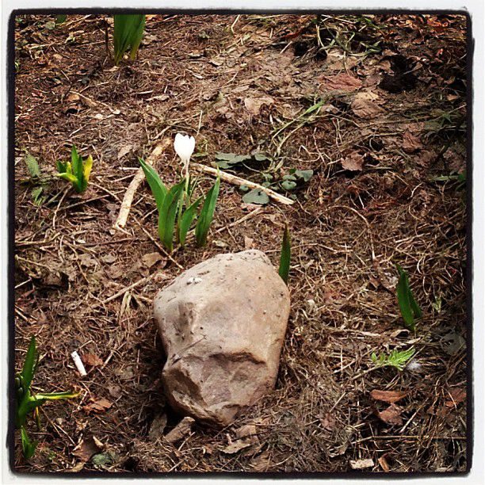
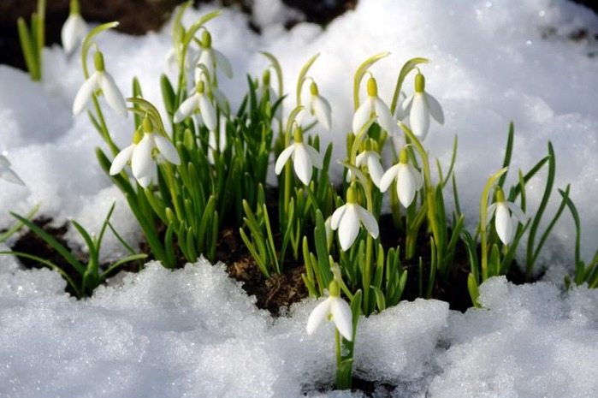
Уход за подснежниками очень прост. Весной, в период таяния снега, место их посадки полезно удобрить комплексным минеральным удобрением. После отцветания нельзя удалять листья, да и завязавшиеся плоды лучше оставить; семена быстрее дадут всходы, а луковица подснежников за несколько лет разрастется сильнее.

Slide 5
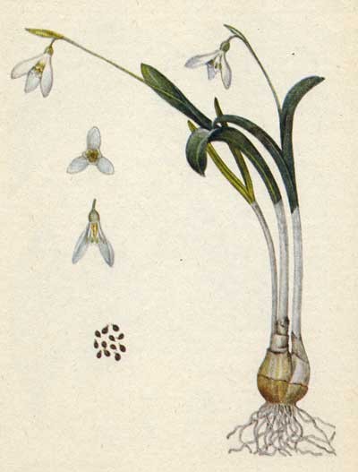
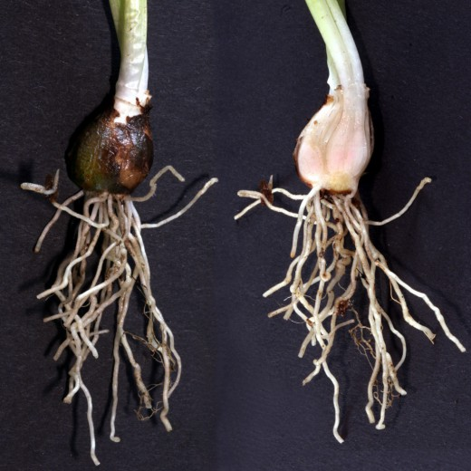
Подснежники размножаются не только семенами, которые обычно разносят муравьи, но и вегетативно, делением луковиц. Поэтому время от времени их рекомендуется рассаживать (в среднем, каждые 5 — 6 лет, но можно и реже, в зависимости от состояния растений и интенсивности их цветения). Выросшие из семян растения зацветают через 3 — 4 года.

Slide 6
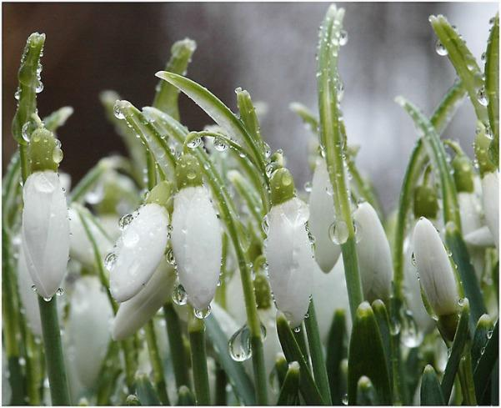

Slide 7
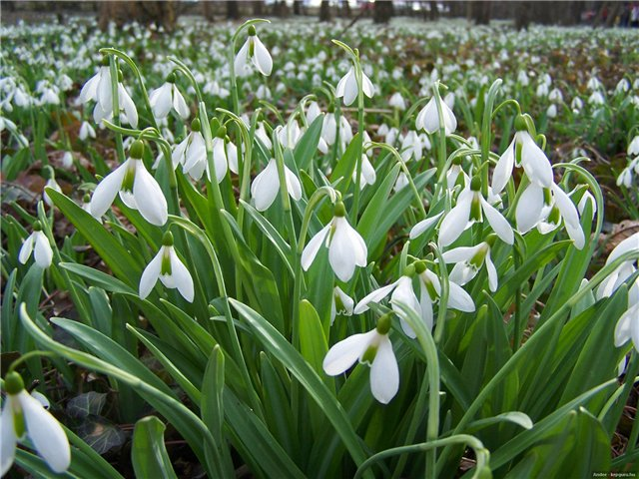
Презентацию составила воспитатель МКДОУ «Новохоперский детский сад общеразвивающего вида «Родничок» Чашкина Елена Викторовна.

Slide 8
Использованы материалы:
http://images.yandex.ru
http://www.botanichka.ru/blog/2011/06/07/snowdrops-3
http://zonavazona.com/galanthus
http://www.garmoniazhizni.ru/post262921941/
Личные фотографии

